Slide 1
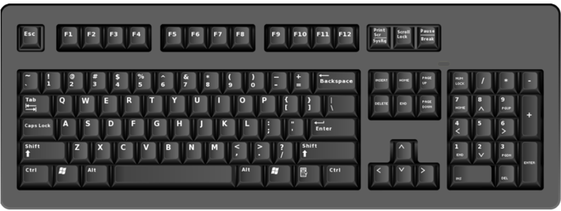

$$y$$
top
left
right
width
$$x$$
bottom
height
top = height
left=0
right=width
bottom=0

Slide 2
top = height
움직이는 공 = 공의 중심의 위치가 변경
ball_center.x += velocity.x
ball_center.y += velocity.y
left=0
right=width
bottom=0
time01
time02
time03

Slide 3
공 & 공 충돌 탐지
top = height
(ball_01_center.x, ball_01_center.y)
left=0
right=width
(ball_02_center.x, ball_02_center.y)
bottom=0
delta_x = ball_01_center.x – ball_02_center.x
delta_y = ball_01_center.y – ball_02_center.y
distance = sqrt( delta_x * delta_x + delta_y * delta_y );
If ( distance <= radius1 + radius2 )
collision ;
else
no collision ;

Slide 4
공 & 벽 충돌 탐지
top
공의 중심좌표 (ball_center.x, ball_center.y)
left
right
공은 사각형 안쪽에서 존재
x값
left <= ball_center.x – radius
ball_center.x + radius <= right
y값
bottom <= ball_center.y – radius
ball_center.y + radius <= top
bottom

Slide 5
움직이는 공 & 벽 충돌 문제
고려사항
1. 이중 프레임 버퍼 사용
2. frame buffer swapping 처리
3. 움직이는 공과 벽과의 충돌 여부 파악 처리
4. 충돌 감지 후, 충돌반응 처리
2차원 벽돌깨기 게임
추가 고려사항
1. 벽돌 (모양, 배치, 아이템, …)
2. 모양 벽돌과의 움직이는 공의 충돌 처리
3. 볼 받침대와의 충돌 여부
4. 충돌 횟수에 따른 벽돌의 색상
5. 점수처리, stage 처리
6. 새로운 자신의 아이디어

Slide 6
공 & 벽돌
공의 중심좌표 (ball_center.x, ball_center.y)
brick_top
If ( velocity.x < 0 && brick_right >= ball_center.x – radius
left_collision
If ( velocity.x > 0 && ball_center.x + radius >= brick_left
right_collision
If ( velocity.y < 0 && brick_top >= ball_center.y – radius
bottom_collision
If ( velocity.y > 0 && ball_center.y + radius >= brick_bottom
top_collision
brick_left
brick_right
brick_bottom
bottom-collision
right-collision
left-collision
top-collision

